Slide 1
Урок по алгебре в 9 классе на тему: «Свойства функций»
Учитель математики МОБУ СОШ с.Прибельский Кармаскалинского района Республики Башкортостан
Поленок Ольга Анатольевна

Slide 2
1. Цели урока:
систематизировать и обобщить знания о свойствах функции, развивать навыки построения и прочтения графиков функций, умение работать с тестовыми заданиями;
развивать логическое мышление, умение делать обобщения и выводы;
воспитывать сознательное отношение к учебе, познавательную активность.

Slide 3
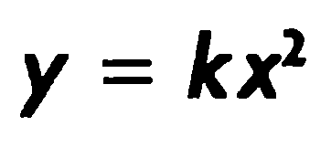
План урока
1. Организационный момент
2. Свойства и график линейной функции
3. Свойства и график функции
4. Свойства и график функции обратной пропорциональности
5. Свойства и график функции у=√х
6. Решение тематических тестов: вариант №3 и №4
7. Итоги урока
8. Домашнее задание

Slide 4
Свойства линейной функции

Slide 5
График линейной функции

Slide 6
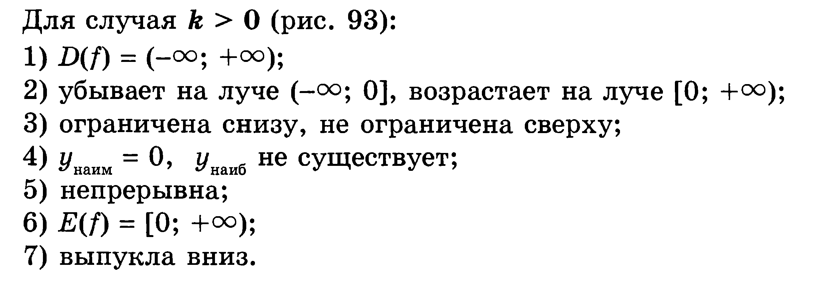

Slide 7
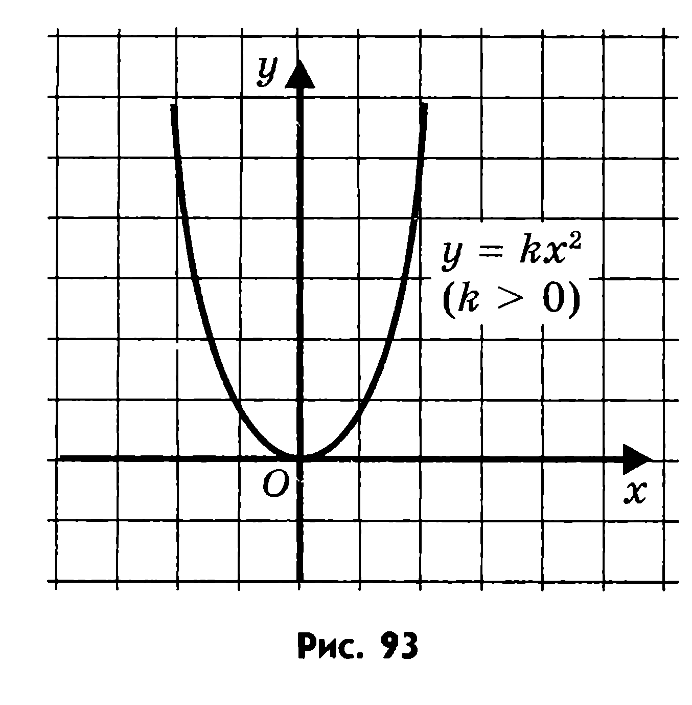
График функции

Slide 8
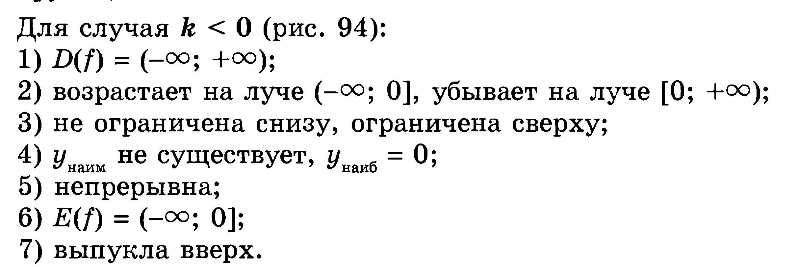

Slide 9
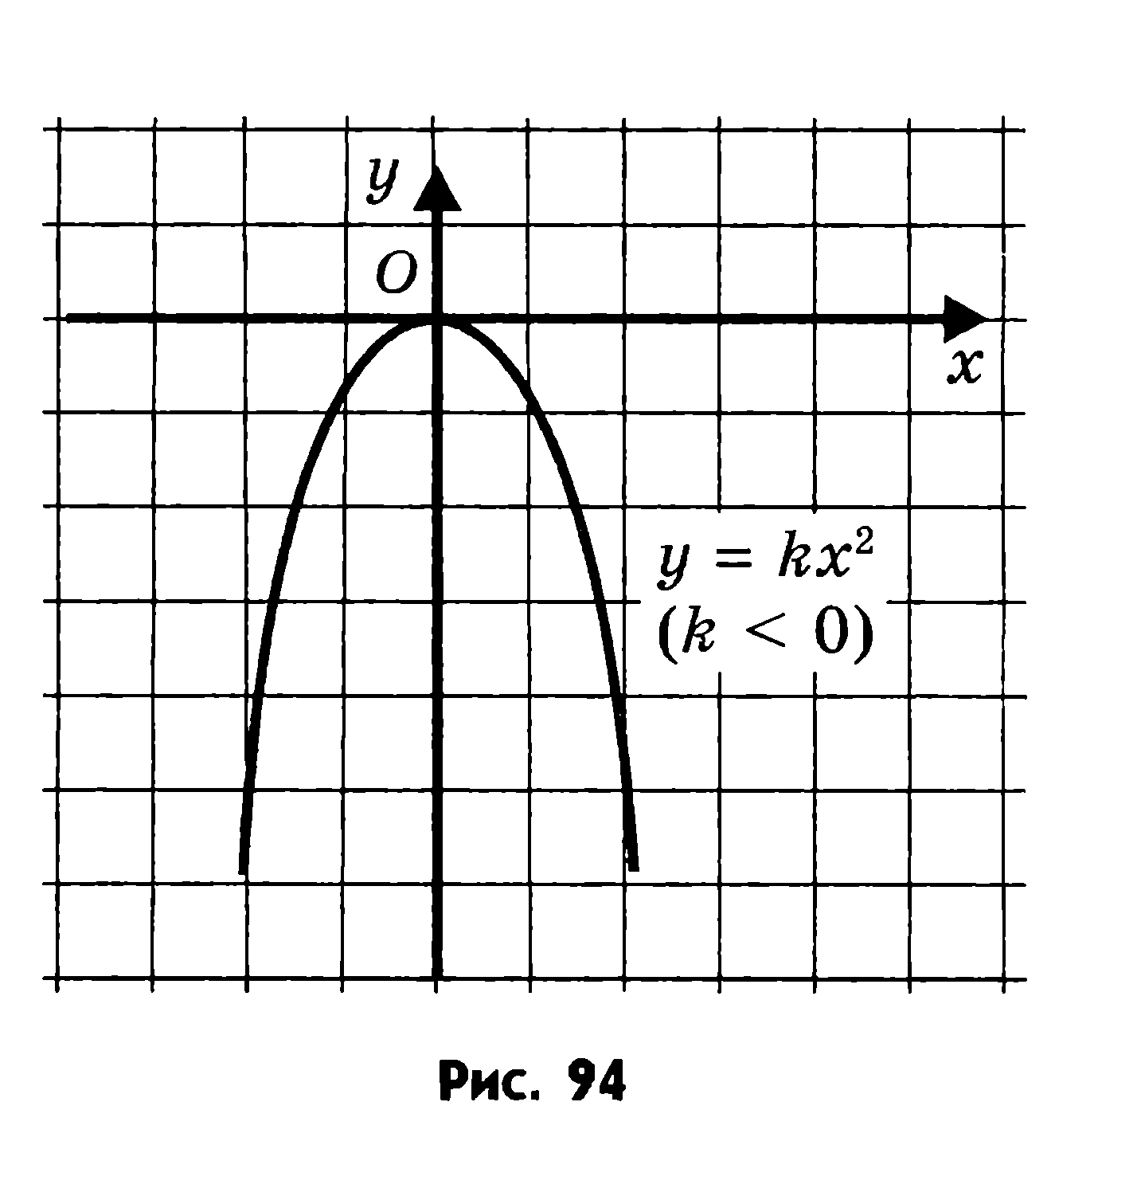
График функции

Slide 10
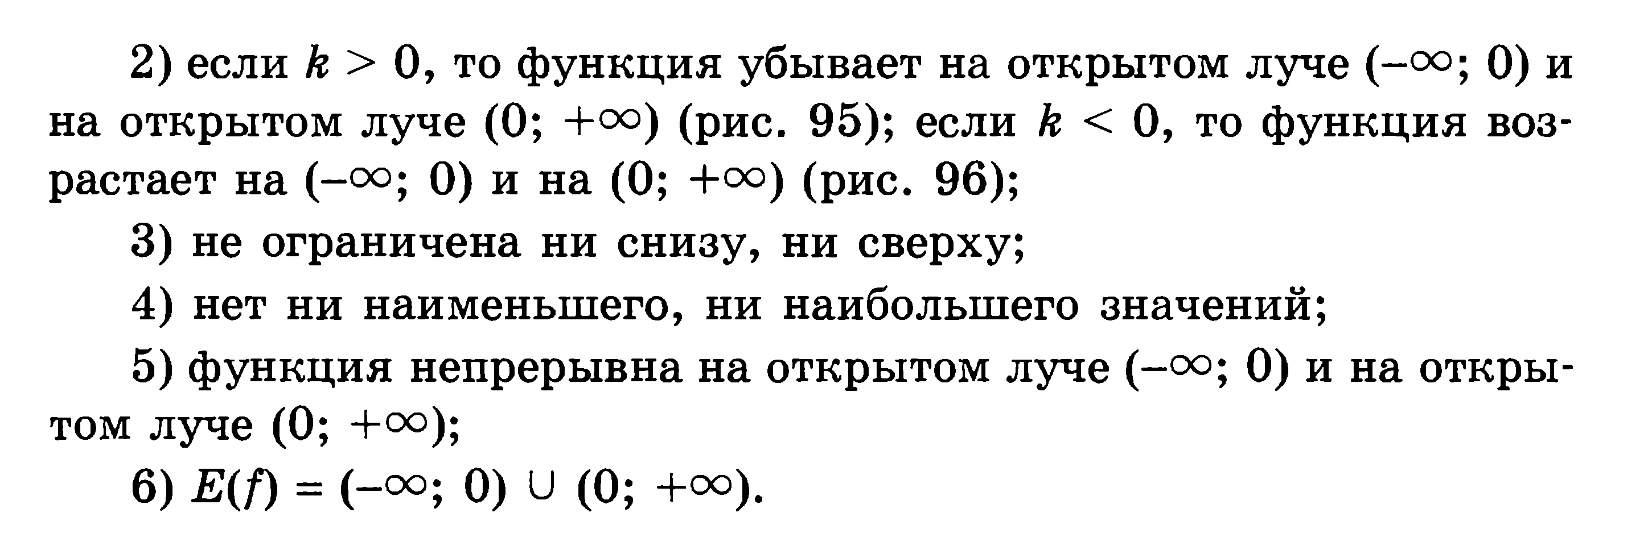
Свойства функции обратной пропорциональности

Slide 11
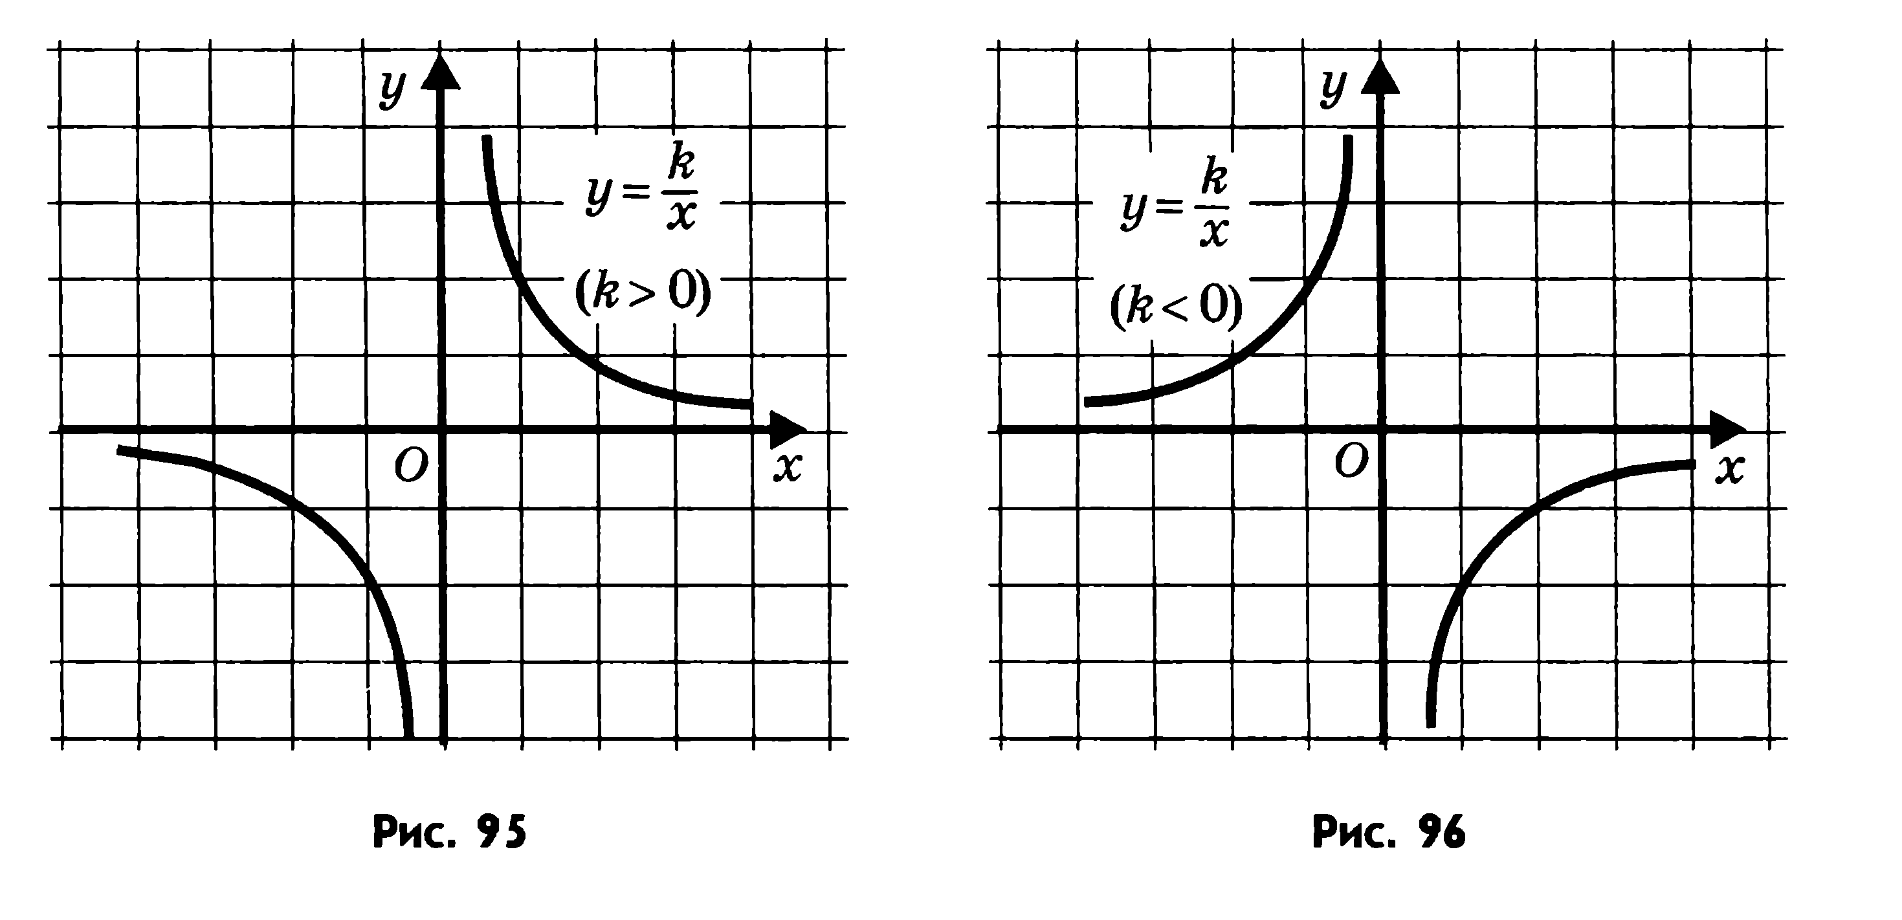
Графики функции обратной пропорциональности

Slide 12
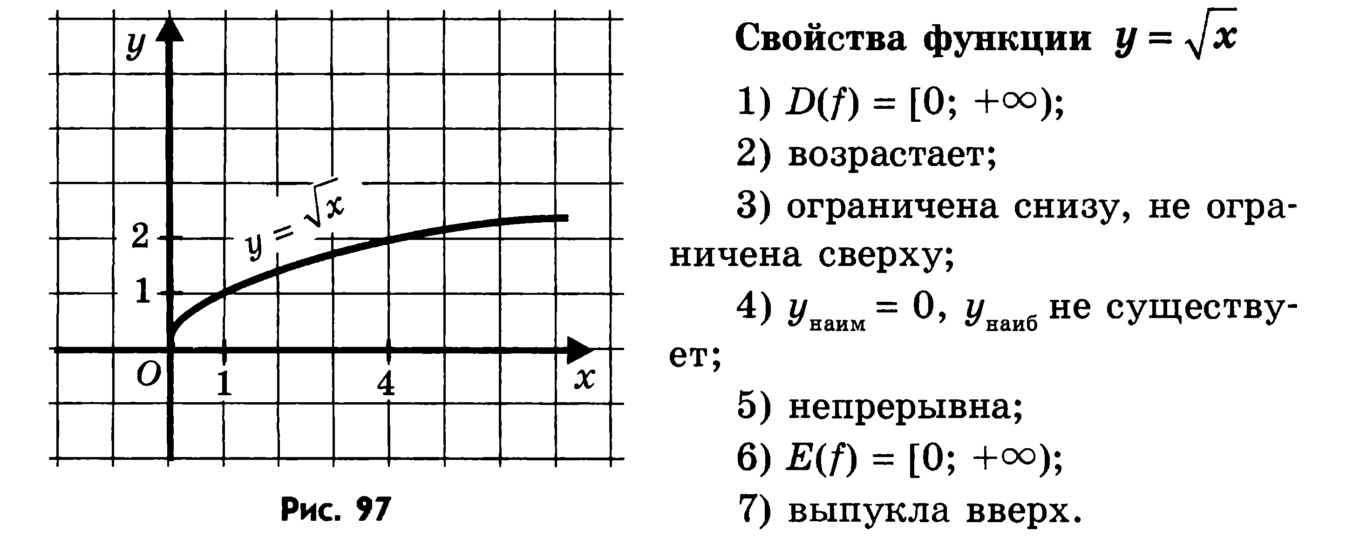
Свойства и график функции у=√х

Slide 13
Итоги урока
В завершении урока скажите, ребята, чему вы научились на уроке?
Высказывание учащихся.
Их краткое обсуждение.
Выставление оценок.

Slide 14
Домашнее задание
Дома решить вариант №5 из сборника Лысенко Ф.Ф. Тематические тесты для подготовки к ГИА-2010.

Slide 15
Урок окончен!
МОЛОДЦЫ!
Спасибо за урок!

